Slide 1
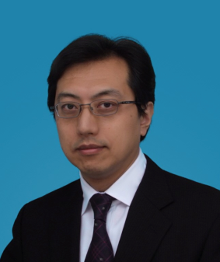
参加無料！
ＡＩ実装促進に向けたキックオフセミナー
【日時・場所】
令和２年１月30日(木)15時～17時
盛岡市 エスポワールいわて大ホール
【プログラム】
１ 行政説明（15：00～15：10）
ＡＩ人材育成・社会実装に向けた今後の取組について
（岩手県商工労働観光部商工企画室）
２ 講演・質疑応答・フリーディスカッション（15：10～17：00）
産業・社会の変革にＡＩが果たす役割と地方における取組の必要性について
～ＡＩ for Ｓｏｃｉｅｔｙ5.0～
講師プロフィール
産業技術総合研究所ＡＩコンソーシアム会長 本村 陽一 氏
■役職
産業技術総合研究所人工知能研究センター首席研究員、確率モデリング研究チーム長, 人工知能技術コンソーシアム会長, 東工大特定教授などを兼務。
■経歴
1967年東京都生まれ。電気通信大学大学院修了、博士（工学）。工業技術院電子技術総合研究所（現産業技術総合研究所）入所。産総研サービス工学研究センター副センター長、人工知能研究センター副センター長などを経て、2016年から現職。
■専門
人工知能、確率モデリング、サービス工学、ヒューマンモデリング
■著書
『サービス工学の技術 ―ビッグデータの活用と実践』『意思決定支援とネットビジネス (知の科学)』『ベイジアンネットワーク概説』『ベイジアンネットワーク技術（ユーザ・顧客のモデル化と不確実性推論）』他
◎参加を希望される方は裏面の申込書によりお申込みください。
◎セミナー終了後、講師を囲んでの懇親会を開催します。講師の話を直接伺う貴重な機会ですので、奮って御参加ください。
主催：岩手県
問合せ先：019-629-5529 （商工労働観光部商工企画室）

Slide 2
懇親会への参加を御希望される方は、下記事項を記入の上、
１月23日（木）までにメール又はＦＡＸにてお申込みください。
懇親会に参加しない方の申込みは、1/28（火）まで受け付けます。
ＦＡＸ
０１９－６２６－４７７９
メール
ＡＥ0001@pref.iwate.jp
ＡＩ実装促進に向けたキックオフセミナー
参加申込書
所属団体名 学校名
所属部署
参加者 職・氏名
懇親会への出欠 （会費４千円） |  | 全員出席 ・ 一部出席（ 名） ・ 欠席
連絡先 | ＴＥＬ |  | ＦＡＸ
 | メール
※ 参加申込者の個人情報は、本企画の目的以外には使用しません。
※ 懇親会の会場は、当日お知らせします（セミナー会場の近隣で手配します）。
会費は４千円、１７：２０～１９：２０頃の開催とする予定です。
会費は受付で申し受けますので、当日、お釣りがないように御協力をお願いします。
主催：岩手県
問合せ先：019-629-5529 （商工労働観光部商工企画室）

